Slide 1


Projet tuteuré n°2
CONTREPETERIE : L’art de décaler les sons
Tuteur : Pascal LAFOURCADE
Réalisé par : COSTA Anthony, CAMPIDELLI Corentin, BLAY Adrien, GOUNON Thomas, ERBLAND Pierre, VAYSSADE Jean Baptiste
DUT informatique 2ème Année
<numéro>
2019-2020
Notes:
<numéro>

Slide 2
SOMMAIRE
INTRODUCTION
  1.1 : Présentation du projet
  1.2 : Objectif du projet
PARTIE PYTHON
PARTIE WEB
CONCLUSION

Slide 3
Qu’est ce qu’une contrepèterie ?
Le Larousse dit : « Inversion de l'ordre des syllabes, des lettres ou des mots qui, modifiant le sens, produit des phrases burlesques ou grivoises. »
<numéro>
Notes:
<numéro>

Slide 4
Objectifs
  Un vérificateur et générateur de contrepèteries.
  Site Web.
  U système d’aide à la contrepèterie.
  Jeu qui consiste à trouver des contrepèteries.
<numéro>
Costa, Campidelli, Blay, Gounon, Erbland
2019-2020
Notes:
<numéro>

Slide 5
Méthode de résolution
<numéro>
Costa, Campidelli, Blay, Gounon, Erbland
2019-2020
Notes:
<numéro>

Slide 6


Langages utilisés
Python : Simplicité du langage et connaissance du langage
JavaScript: Langage performant pour le côté client indispensable
pour notre site
<numéro>
Costa, Campidelli, Blay, Gounon, Erbland
2019-2020
Notes:
<numéro>

Slide 7
Méthode de travail
Définition des objectifs principaux avec leurs délais
Création d’équipe de travail
Plannification selon la méthode AGILE
<numéro>
Costa, Campidelli, Blay, Gounon, Erbland
2019-2020
Notes:
<numéro>

Slide 8
Les équipes de travail
Équipe Python : Pierre ERBAND, Thomas GOUNON, Jean-Baptiste VAYSSADE
Équipe WEB: Anthony COSTA, Adrien BLAY, Corentin CAMPIDELLI
Équipe JavaScript : Anthony COSTA, Adrien BLAY, Corentin CAMPIDELLI, Thomas GOUNON
<numéro>
Costa, Campidelli, Blay, Gounon, Erbland
2019-2020
Notes:
<numéro>

Slide 9
Principaux objectifs et délais
Échange de lettre entre deux mots → 1 mois
Échange de sons dans une phrase → 1ère soutenance
Site vitrine → 1ère soutenance

Slide 10
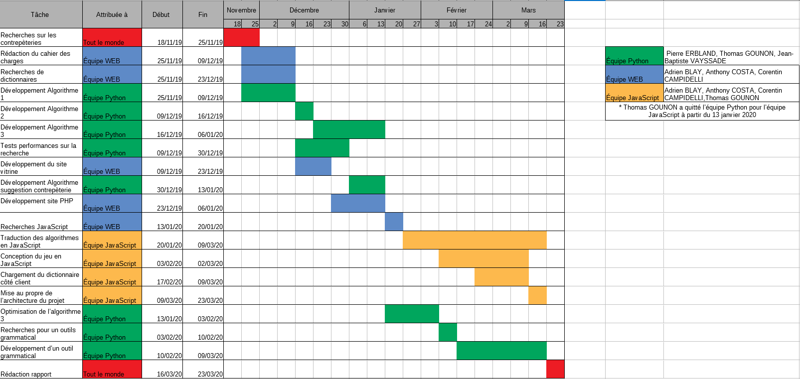
Diagramme de Gantt ( réalisé en fin de projet)
<numéro>
Costa, Campidelli, Blay, Gounon, Erbland
2019-2020
Notes:
<numéro>

Slide 11
Partie PYTHON
<numéro>
Costa, Campidelli, Blay, Gounon, Erbland
2019-2020
Notes:
<numéro>

Slide 12
Multiplication du problème
Création de 4 types de contrepèterie
Chaque type est résolu par un algorithme
<numéro>
Costa, Campidelli, Blay, Gounon, Erbland
2019-2020
Notes:
<numéro>

Slide 13
Les types de contrepèteries
Premier type de contrepèterie : Échange de la première lettre d’un mot.
Exemple : Nous sommes des souillons, cachons-le bien.
Réponse :
Nous sommes des souillons, cachons-le bien.
Nous sommes des couillons, sachons-le bien.
<numéro>
Costa, Campidelli, Blay, Gounon, Erbland
2019-2020
Notes:
<numéro>

Slide 14
Les types de contrepèteries
Deuxième type de contrepèterie : Echange de deux lettres a l’intérieur du mot.
Exemple : Papy est gras
Réponse :
Papa est grys
<numéro>
Costa, Campidelli, Blay, Gounon, Erbland
2019-2020
Notes:
<numéro>

Slide 15
Les types de contrepèteries
Troisième type de contrepèterie : permutation de deux sons dans une phrase.
Exemple : Il fait beau et chaud.
Réponse :
Il fait chaud et beau.
<numéro>
Costa, Campidelli, Blay, Gounon, Erbland
2019-2020
Notes:
<numéro>

Slide 16
Les types de contrepèteries
Quatrième type de contrepèterie : permutation de plus de deux sons dans une
phrase.
Exemple : L’aspirant habite Javel.
Réponse :
Ja ve l habite ant spi r a l
<numéro>
Costa, Campidelli, Blay, Gounon, Erbland
2019-2020
Notes:
<numéro>

Slide 17
Algorithmes
Algorithme lettre de début : Permutation des premières lettres entre deux mots
Algorithme lettre dans le mot: Permutation de deux lettres dans une phrase
Algorithme sons entre deux mots : Permutation de deux sons dans une phrase
Algorithme sons entre plusieurs mots : Permutation des sons entre plusieurs mots
<numéro>
Costa, Campidelli, Blay, Gounon, Erbland
2019-2020
Notes:
<numéro>

Slide 18
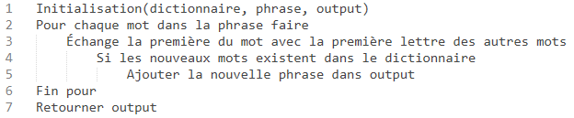
Algorithme 1
Algorithme permutation de la première lettre de deux mots :
<numéro>
Costa, Campidelli, Blay, Gounon, Erbland
2019-2020
Notes:
<numéro>

Slide 19
Résultats algorithme 1
<numéro>
Costa, Campidelli, Blay, Gounon, Erbland
2019-2020
Notes:
<numéro>

Slide 20
Test de performance
Quoi optimiser ?
- l’algorithme
- la structure de donnée

Slide 21
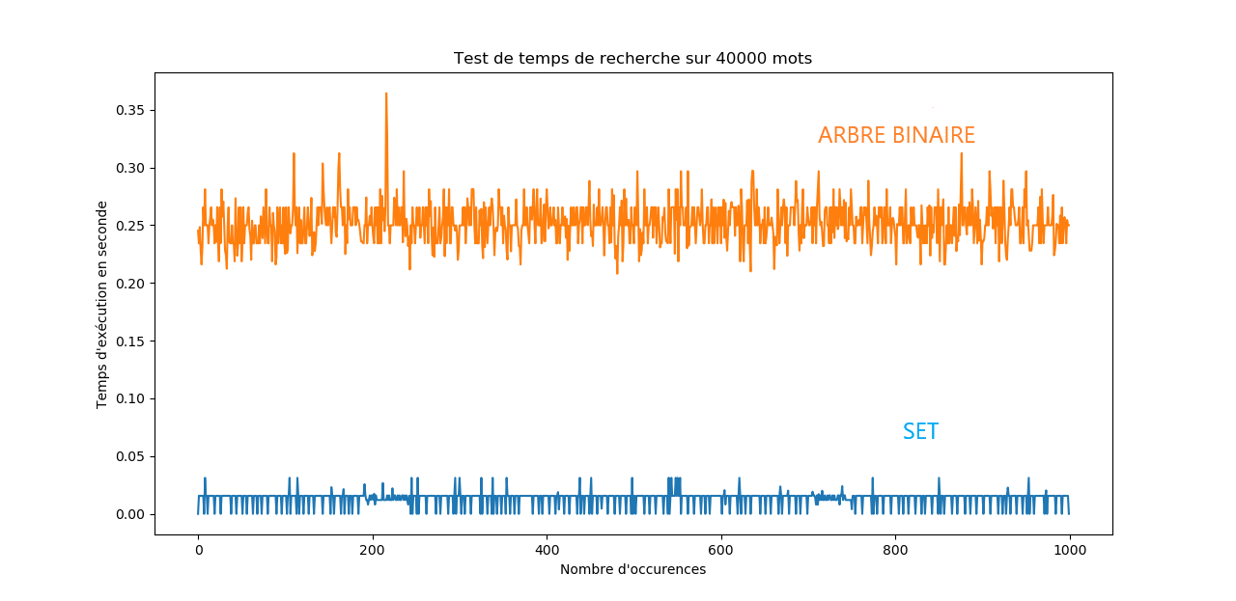
Résultats
<numéro>
Costa, Campidelli, Blay, Gounon, Erbland
2019-2020
Notes:
<numéro>

Slide 22
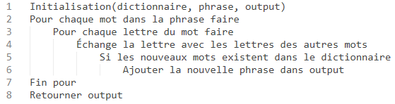
Algorithme 2
Algorithme permutation de lettre entre deux mots :
<numéro>
Costa, Campidelli, Blay, Gounon, Erbland
2019-2020
Notes:
<numéro>

Slide 23
Résultats algorithme 2
<numéro>
Costa, Campidelli, Blay, Gounon, Erbland
2019-2020
Notes:
<numéro>

Slide 24
Travail effectué
<numéro>
Costa, Campidelli, Blay, Gounon, Erbland
2019-2020
Notes:
<numéro>

Slide 25
Travail effectué
<numéro>
Costa, Campidelli, Blay, Gounon, Erbland
2019-2020
Notes:
<numéro>

Slide 26
Travail effectué
<numéro>
Costa, Campidelli, Blay, Gounon, Erbland
2019-2020
Notes:
<numéro>

Slide 27
Travail effectué
<numéro>
Costa, Campidelli, Blay, Gounon, Erbland
2019-2020
Notes:
<numéro>

Slide 28
Travail effectué
<numéro>
Costa, Campidelli, Blay, Gounon, Erbland
2019-2020
Notes:
<numéro>

Slide 29
Travail effectué
<numéro>
Costa, Campidelli, Blay, Gounon, Erbland
2019-2020
Notes:
<numéro>

Slide 30
Travail effectué
<numéro>
Costa, Campidelli, Blay, Gounon, Erbland
2019-2020
Notes:
<numéro>

Slide 31
Travail effectué
<numéro>
Costa, Campidelli, Blay, Gounon, Erbland
2019-2020
Notes:
<numéro>

Slide 32
Travail effectué
<numéro>
Costa, Campidelli, Blay, Gounon, Erbland
2019-2020
Notes:
<numéro>

Slide 33
Travail effectué
<numéro>
Costa, Campidelli, Blay, Gounon, Erbland
2019-2020
Notes:
<numéro>

Slide 34
Travail effectué
<numéro>
Costa, Campidelli, Blay, Gounon, Erbland
2019-2020
Notes:
<numéro>

Slide 35
Méthode de résolution
<numéro>
Costa, Campidelli, Blay, Gounon, Erbland
2019-2020
Notes:
<numéro>

